Slide 1
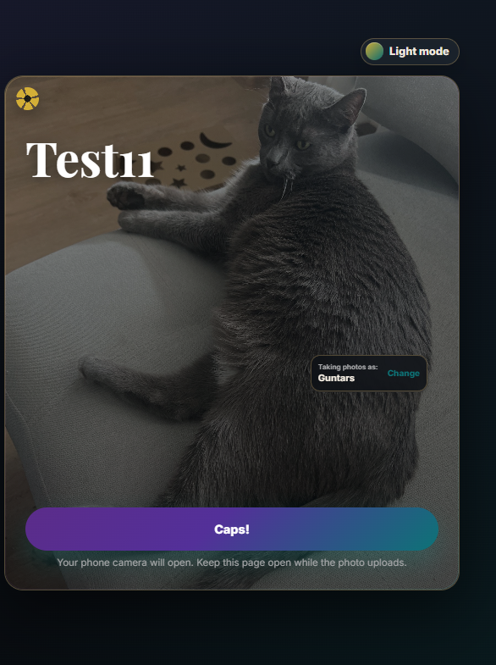
EVENT PHOTO SAAS
Photo-only MVP pasākumu kopīgai galerijai
Prakses darba tehniskā prezentācija
NETLIFY
SUPABASE
CLOUDFLARE R2
Galvenā vērtība
Viens QR kods → viesu foto → viena privāta galerija
2026
Notes:
Ievadā 30 sekundēs nosauc problēmu un risinājumu. Uzsver, ka produkts ir photo-only un viesim nav jāveido konts. Galvenais demonstrējamais rezultāts ir pilna plūsma no QR līdz organizatora galerijai.

Slide 2
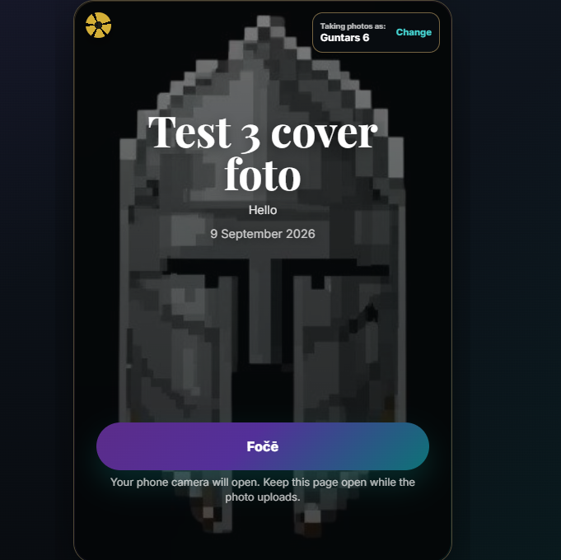
01 · PROBLĒMA
Fotogrāfijas vairs nepaliek 17 telefonos
MVP savāc pasākuma foto vienuviet bez viesu kontiem.
Pirms
WhatsApp, e-pasti, nesūtīti faili un kvalitātes zudums.
Pēc
QR saite atver kameru, foto tiek optimizēts un nonāk kopīgajā galerijā.
BEZ VIESA KONTA
MOBILE-FIRST
PHOTO-ONLY
EVENT PHOTO SAAS · PRAKSES DARBS
02
Notes:
Ja jautā par produkta mērķi: viesim vajag pēc iespējas mazāk soļu. Nav pilna konta, nav video un nav foto redaktora. Tas samazina gan lietošanas sarežģītību, gan storage un testēšanas apjomu.

Slide 3
02 · LIETOTĀJU PLŪSMAS
Divas lomas, viena kontrolēta ķēde
ORGANIZATORS
VIESIS
01
Reģistrējas un apstiprina e-pastu
01
Noskenē QR vai atver saiti
02
Izveido eventu ar precīzu laiku
02
Ievada vārdu bez konta
03
Pielāgo dizainu un saņem QR
03
Atver kameru un uzņem foto
04
Pārskata galeriju, dzēš, eksportē ZIP
04
Saņem skaidru upload rezultātu
EVENT PHOTO SAAS · PRAKSES DARBS
03
Notes:
Demonstrācijas laikā vispirms parādi organizatora eventa detaļas un QR, pēc tam telefonā viesa plūsmu. Paskaidro, ka Delete event ir arhivēšana, bet atsevišķa foto dzēšana ir autorizēta fiziska failu dzēšana.

Slide 4
03 · ARHITEKTŪRA
Katram servisam viena skaidra atbildība
Frontendā nav R2 vai service role noslēpumu.
Supabase Auth
Private R2
Netlify
Sesija un JWT
Cloudflare Worker
Jaunie WebP faili
HTML · CSS · JS
Autorizācija · API
PostgreSQL
Supabase Storage
Pārlūks
Servera robeža
Publicējams
RLS · RPC · metadati
Noslēpumi tikai šeit
Veco failu saderība
Datu un failu slānis
EVENT PHOTO SAAS · PRAKSES DARBS
04
Notes:
Svarīgā aizstāvēšanas atbilde: autentifikāciju dara Supabase Auth, bet autorizācija nav tikai Auth. RLS aizsargā tabulu rindas, savukārt Worker pirms privāta faila operācijas pārbauda lietotāju un eventa piederību. R2 ir failu glabātuve, nevis datubāze.

Slide 5
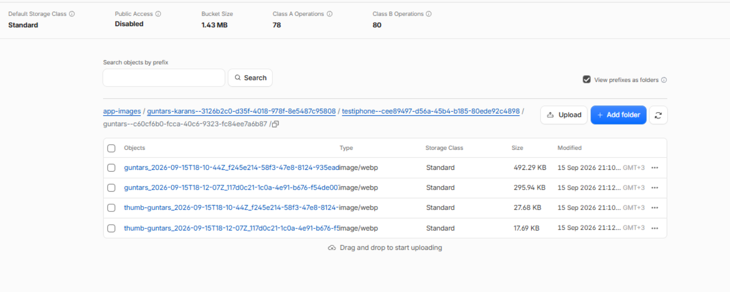
04 · DROŠĪBAS MODELIS
Pieeja balstās uz tiesībām, nevis uz slēptu URL
JWT
Supabase Auth pierāda organizatora identitāti.
RLS
Katrs organizators redz tikai savu eventu rindas.
WORKER
Serveris pārbauda īpašnieku pirms R2 read/delete.
PRIVATE
Bucket publiskā piekļuve ir izslēgta.
UUID
Nosaukums palīdz orientēties; ID nodrošina unikālumu.
SERVICE ROLE NAV FRONTENDĀ
CORS ≠ AUTORIZĀCIJA
EVENT PHOTO SAAS · PRAKSES DARBS
05
Notes:
Ja pedagogs jautā par UUID: UUID nav parole. Drošību nodrošina RLS un Worker. Ja jautā par CORS: tas ierobežo pārlūka origin, bet API tik un tā jāpārbauda JWT, eventa piederība, periods un ceļš. Ekrānattēlā redzams, ka R2 Public Access ir Disabled.

Slide 6
05 · FOTO DATU PLŪSMA
Gatavs foto tikai pēc originala un thumbnail pārbaudes
1
2
3
4
5
6
Kamera
WebP
Pending
Presigned PUT
Verify
Uploaded
image/* fails
optimizācija + thumb
media rezervācija
tieši uz R2
izmērs + checksum
redzams galerijā
Kāpēc tas ir uzticami?
Retry izmanto to pašu media UUID. Nepabeigts uploads paliek pending un galerijā neparādās. Atkārtota finalize darbība nedublē foto.
ORIGINALS ≤ 6 MiB
THUMB ≤ 1 MiB
VIDEO NAV
EVENT PHOTO SAAS · PRAKSES DARBS
06
Notes:
Šī ir galvenā programmētāja līmeņa atbilde. `media` apraksta foto, bet `r2_objects` katru fizisko objektu. Worker izdod presigned PUT tikai pēc servera RPC validācijas. Checksum palīdz pārliecināties, ka R2 nonāca tie paši baiti, kas tika rezervēti.

Slide 7
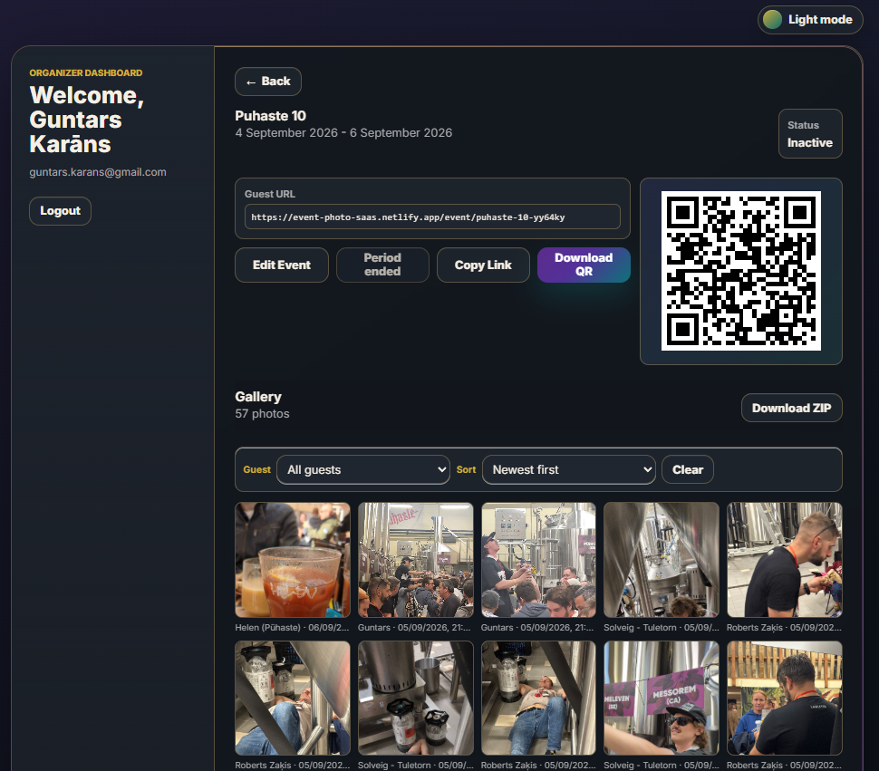
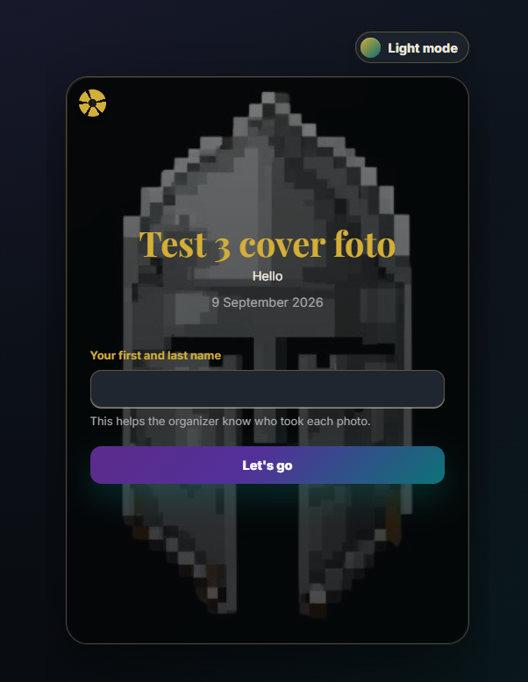
06 · GATAVAIS MVP
Organizatoram pārskatāma galerija, viesim viena poga
17 DALĪBNIEKI
57 FOTO
3 DIENU EVENTS
Tartu praktiskais tests
EVENT PHOTO SAAS · PRAKSES DARBS
07
Notes:
Šeit parādi, ka sistēma nav tikai makets. Tartu trīs dienu pasākumā 17 dalībnieki pievienoja 57 foto. Iepriekšējā praktiskajā testā 12 viesi pievienoja 60 foto. Testi palīdzēja atrast mobilās kameras atgriešanās un galerijas veiktspējas problēmas.

Slide 8
07 · TESTĒŠANA
Automatizēti testi + īstas mobilās ierīces
Katrs pierādījumu veids pārbauda citu riska slāni.
Kods
Datubāze
Pārlūks
Production
Node sintakse
PGlite SQL
Playwright
iPhone 13 Pro
Auth sesija
RLS un ownership
320–1280 px
Samsung S23
Retry un ZIP
Laika robežas
Galerija un modāļi
Cloudflare Worker
Build allowlist
RPC atļaujas
WebP encode
Privāts R2
12.09.2026 · test.retake.photo · pilnā pamatplūsma izdevās abās ierīcēs
EVENT PHOTO SAAS · PRAKSES DARBS
08
Notes:
Testi negarantē kļūdu neesamību. Automatizētie testi pārbauda konkrētus scenārijus un robežas; tie nepierāda production secrets vai mobilās kameras uzvedību. Tāpēc tika veikta atsevišķa iPhone un Android production pārbaude.

Slide 9
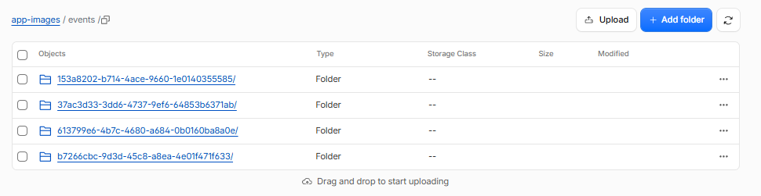
08 · BŪTISKĀKIE LABOJUMI
Problēma tika pārvērsta regresijas pārbaudē
PIRMS
Netlify build
Stale fails `dist` mapē → kontrolēta publicējamā failu kopa.
R2 ceļi
Tikai UUID → lasāms nosaukums + nemainīgs ID.
Mobilā kamera
PĒC
Klusā atgriešanās → input/change stāvoklis un skaidrs statuss.
ZIP un galerija
Filtrs/stale atbilde → nodalīts eksporta datu konteksts.
EVENT PHOTO SAAS · PRAKSES DARBS
09
Notes:
Ja jautā par grūtāko darbu, izvēlies vienu no šiem piemēriem un izstāsti: kā tika novērots simptoms, kurā slānī atrasts cēlonis, kāds bija labojums un kā tika novērsta atkārtošanās. Netlify kļūda bija `Unexpected build output: netlify.toml`; R2 ceļos drošība saglabāta ar UUID.

Slide 10
09 · SECINĀJUMS
MVP pierāda pilnu, drošu foto ceļu
No viesa kameras līdz privātai organizatora galerijai.
Produkts strādā
Register, events, QR, upload, gallery, delete un ZIP.
JAUTĀJUMI?
Piekļuve ir kontrolēta
JWT, RLS, Worker un privāts R2 bucket.
Varu izskaidrot arhitektūru, RLS, presigned upload, foto stāvokļus, laika zonas, retry, ZIP un testēšanas robežas.
Mobilā plūsma pārbaudīta
iPhone 13 Pro un Samsung Galaxy S23.
Kods ir turpināms
Migrācijas, testi, dokumentācija un skaidras robežas.
PHOTO-ONLY MVP
EVENT PHOTO SAAS · PRAKSES DARBS
10
Notes:
Noslēgumā nesaki, ka sistēma ir bez kļūdām. Saki, ka MVP galvenā plūsma ir pabeigta un pārbaudīta, drošības robežas atrodas servera pusē, bet nākamie soļi ir staging, slodzes testi, monitorings, servera eksports un automatizēta retention tīrīšana.

